Slide 1

Zabezpečenie zariadení na sieti
Maxim Frühwald
SPŠE Hálová
II.D

Slide 2
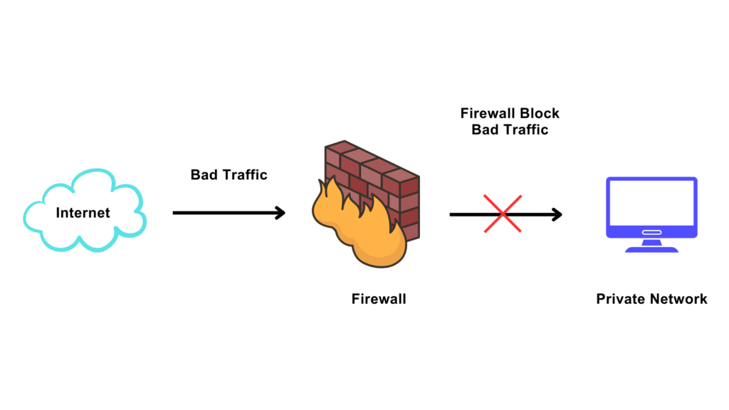
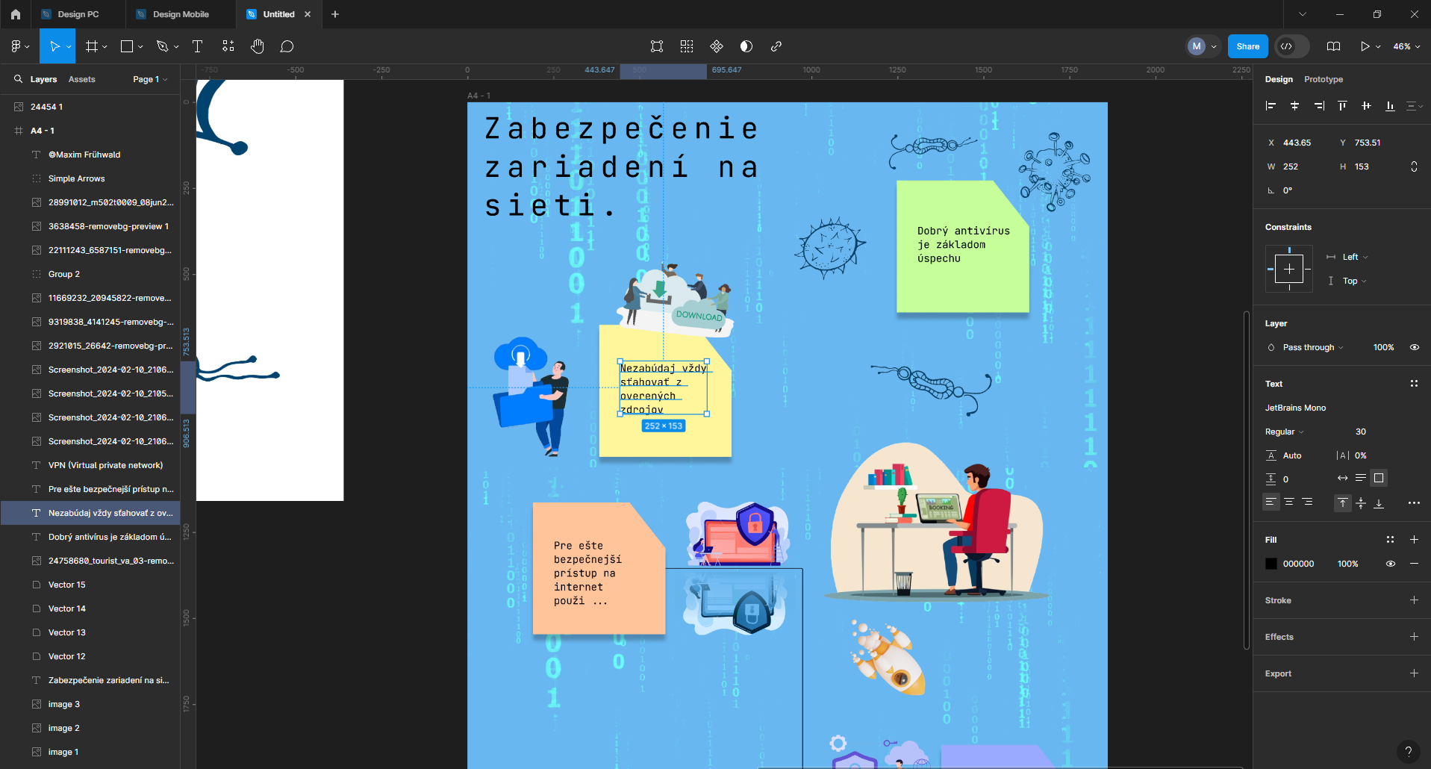
Ciel mojej práce
Analýza súčasných hrozieb
Popísanie rôznych bezpečnostných technológii
Vytvoriť poučný a zaujímavý učebný materiál

Slide 3
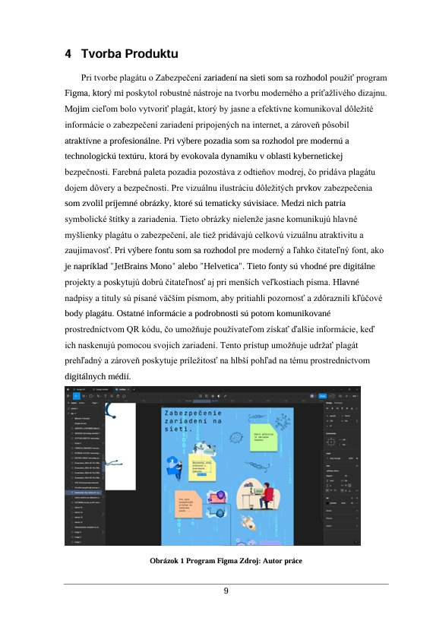
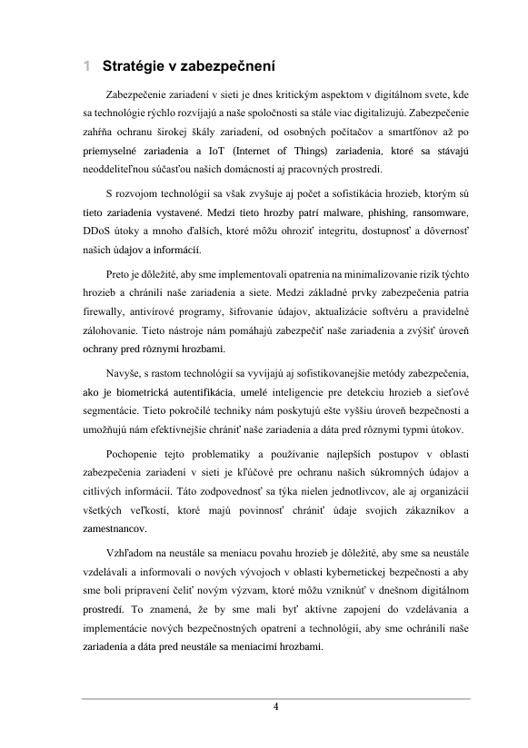
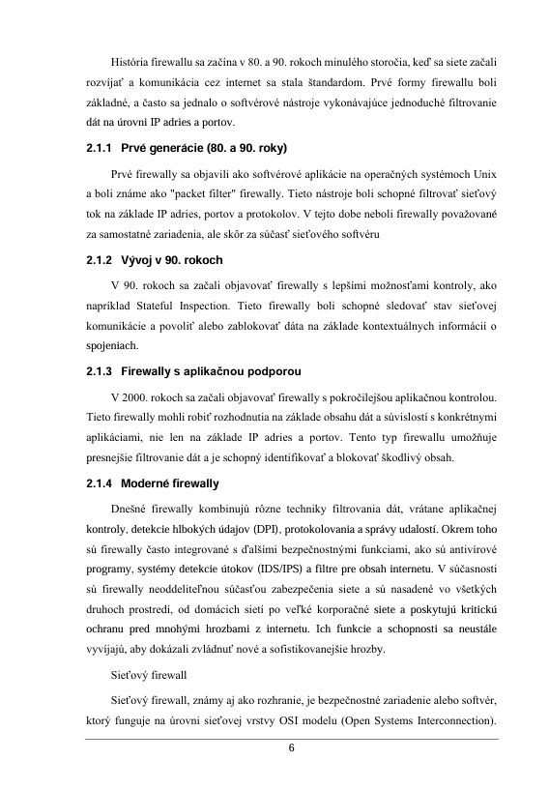
Obsah mojej práce
Stratégie v zabezpečení
Čo je to firewall
Šifrovaný prenos dát
Tvorba produktu

Slide 4

V projekte sa zaoberám
Priblíženie čitateľovi problematiku mojej práce
Sumarizácia rôznych technológii
Následné využitie daných technológii

Slide 5
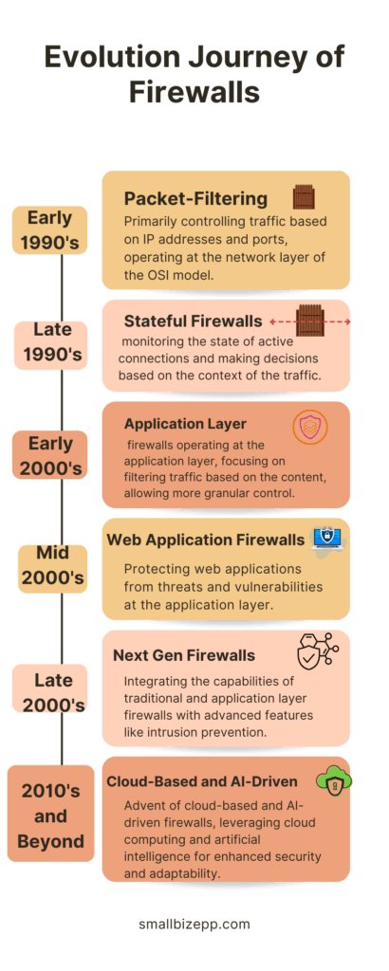
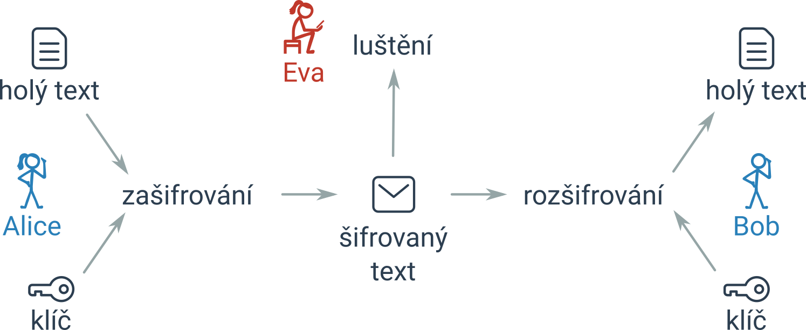
Jadro práce
História a vývoj firewallu
Šifrovaný prenos dát

Slide 6
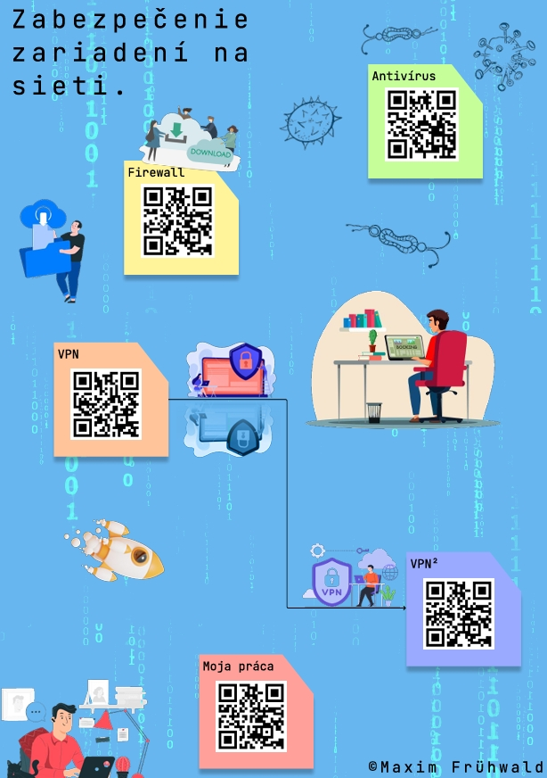
Tvorba produktu
Vytvorený v programe Figma
Frormát plagátu
Použitie QR kódov

Slide 7
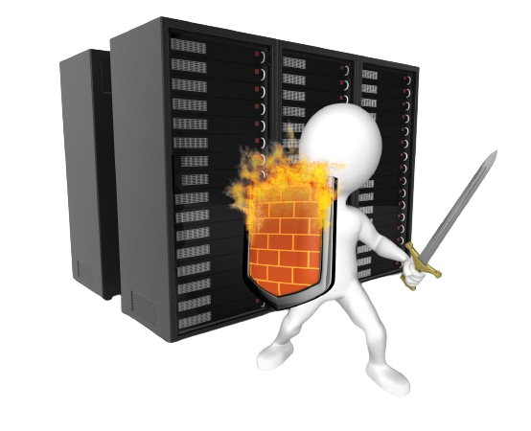
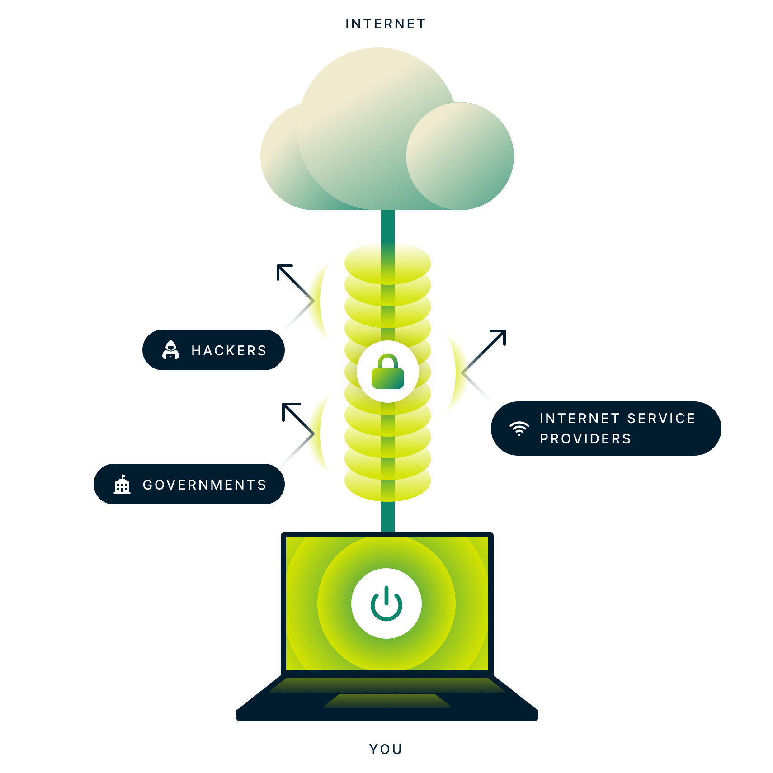

Obsah produktu
Antivírus
Firewall
VPN

Slide 8

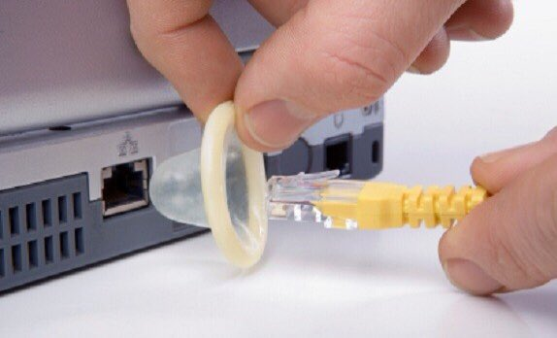

Záver
Kľúčové nástroje z hľadiska ochrany
Neustály vývoj
Budúcnosť bezpečnosti
Vzdelávanie v tomto obore

Slide 9
Ďakujem za pozornosť

Slide 10
Zdroje
Wikipedia contributors. Firewall (computing). In: Wikipedia: The Free Encyclopedia [online]. San Francisco (CA): Wikimedia Foundation, 2022-01-30, [cit. 2024-04-21]. Dostupné na internete: <https://en.wikipedia.org/wiki/Firewall_(computing)>
ESET. Firewall ochrana [online]. Bratislava: ESET, [cit. 2024-04-21]. Dostupné na internete: <https://www.eset.com/sk/firewall-ochrana/>
Správa Sietí. Firewall [online]. [cit. 2024-04-21]. Dostupné na internete: <https://www.sprava-site.eu/firewall/>
ESET. Antivírus [online]. [cit. 2024-04-21]. Dostupné na internete: <https://www.eset.com/sk/antivirus/>
National Cyber Security Centre. What is an antivirus product? [online]. [cit. 2024-04-21]. Dostupné na internete: <https://www.ncsc.gov.uk/guidance/what-is-an-antivirus-product>
Check Point Software Technologies. What is Firewall? [online]. [cit. 2024-04-21]. Dostupné na internete: https://www.checkpoint.com/cyber-hub/network-security/what-is-firewall/
Hostinger Tutorials. What is VPN? [online]. [cit. 2024-05-02]. Dostupné na internete: <https://www.hostinger.com/tutorials/what-is-vpn>.
Počítačové siete a ich aplikácie. Doc. Ing. Fedor Kállay, CSc.; Ing. Peter Peniak. Žilinská univerzita v Žiline: EDIS, ISBN: 80-7100-380-8.
Penta Security Systems. Top 7 Most Secure Data Transmission Methods. [online]. [cit. 2024-05-02]. Dostupné na internete: <https://www.pentasecurity.com/blog/top-secure-data-transmission-methods/>.
Tian, J., et al. Network Data Encryption Transmission Method Based on the Noekeon Algorithm. In: Journal of Physics: Conference Series [online] 2022. Dostupné na internete: <https://iopscience.iop.org/article/10.1088/1742-6596/2381/1/012108/pdf>.
Information Commissioner's Office. Encryption and data transfer. [online]. [cit. 2024-04-21]. Dostupné na internete: <https://ico.org.uk/for-organisations/uk-gdpr-guidance-and-resources/security/encryption/encryption-and-data-transfer/>.

